Slide 1
Taller para análisis de entorno del Plan Nacional de la Educación Superior (PLANES) 2026-2030 “La persona profesional del futuro: una visión al 2050”
División de Planificación Interuniversitaria
18 y 21 de marzo, 2024
San José, Costa Rica

Slide 2
Agenda
Objetivo
Contexto del PLANES
Algunas estadísticas
Indicadores de empleabilidad
Indicaciones para el desarrollo del taller.
Conclusiones

Slide 3
1. Objetivo del taller

Slide 4
Objetivo
Recopilar información respecto a la persona profesional del futuro: una visión al 2050, desde la perspectiva de la organización que representa, con el fin de aportar al proceso de formulación del Plan Nacional de la Educación Superior 2026-2030.

Slide 5
2. Contexto del PLANES

Slide 6
Normativa PLANES
Constitución Política artículo 85
Entregado en años divisibles entre 5
(30 de junio 2025)
Proceso formulación del PLANES
P
L
A
N
E
S
PLANES y PNDIP
Convenio de Coordinación
CONARE elabora directrices
Universidades tienen una participación activa en su construcción
Vinculación del PLANES
con recursos (ingresos/ egresos)

Slide 8
3. Algunas estadísticas de diplomas de la educación superior

Slide 9
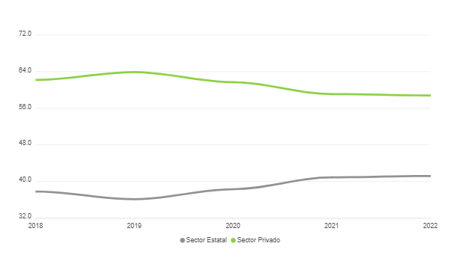
Diplomas
Porcentaje de diplomas otorgados por las universidades costarricenses, por sector 2018-2022
62,2%
63,9%
61,7%
59,1%
58,8%
40,9%
41,2%
37,8%
38,3%
36,1%
Sector estatal
Sector privado

Slide 10
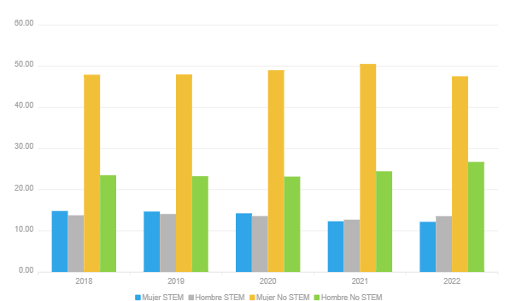
Diplomas
Cantidad de diplomas otorgados por las universidades costarricenses, según sexo y clasificación STEM. 2018-2022
47,9%
47,9%
49%
50,5%
47,5%
26,7%
23,5%
23,2%
23,1%
24,4%
13,7%
14%
13,5%
12,7%
14,8%
14,6%
14,2%
13,5%
12,3%
12,1%
2018
2019
2020
2021
2022
Mujer STEM
Hombre STEM
Mujer No STEM
Hombre No STEM

Slide 11
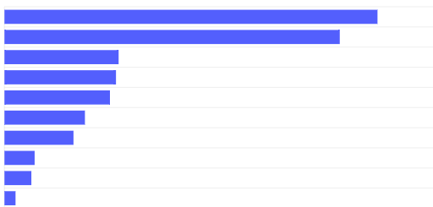
Diplomas
Porcentaje de diplomas otorgados por las universidades costarricenses, por área del conocimiento. 2022
Ciencias Económicas
29,6%
Educación
26,6%
Ciencias Sociales
9,0%
Ciencias de la Salud
8,8%
Ingeniería
8,3%
Derecho
6,4%
Computación
5,4%
Artes y Letras
2,4%
Recursos Naturales
2,1%
Ciencias Básicas
0,8%

Slide 12
4. Indicadores de empleabilidad

Slide 13
Indicadores laborales de los estudios de seguimiento 2019 - 2022
INEC
2019
11,8 % desempleo nacional
10,4 % subempleo por insuficiencia
2022
12,2 % desempleo nacional
9,7 % subempleo por insuficiencia
 | Seguimiento 2022 |  |  | Seguimiento 2019
 | Total | Bachillerato | Licenciatura | Total | Bachillerato | Licenciatura
Desempleo | 6,5 | 8,1 | 3,6 | 5,4 | 7,1 | 1,1
Subempleo por insuficiencia de horas | 2,8 | 3,0 | 2,5 | 1,6 | 1,9 | 1,1
Empleo con poca o ninguna relación | 7,9 | 9,9 | 4,4 | 6,0 | 7,8 | 3,2

Slide 14
5. Indicaciones del taller

Slide 15
Indicaciones para el desarrollo del taller
Se dará apoyo por parte del Conare para cada mesa.
Se presentarán preguntas generadoras.
La mesa no tiene que llegar a consenso sobre cada pregunta.
Se tiene asignados tiempos por cada pregunta.
Los espacios de interrupción se manejan por mesa.
Se les recuerda mantener sus celulares en silencio.
Tema café y bocadillos.

Slide 16
6. Conclusiones

Slide 17
Taller para análisis de entorno del Plan Nacional de la Educación Superior (PLANES) 2026-2030 “La persona profesional del futuro: una visión al 2050”
División de Planificación Interuniversitaria
18 y 21 de marzo, 2024
San José, Costa Rica

